Slide 1

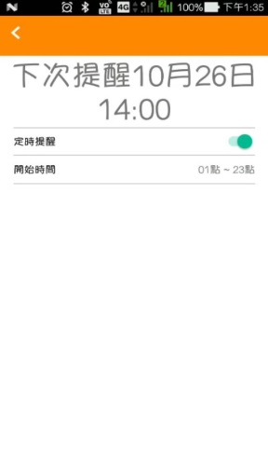
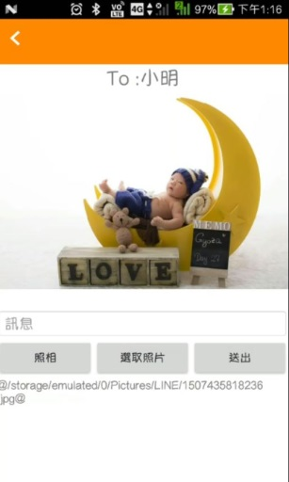
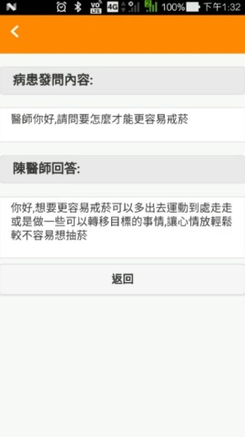
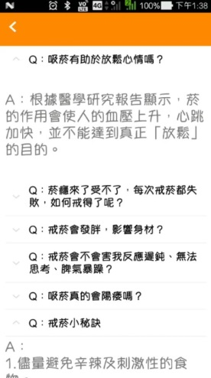
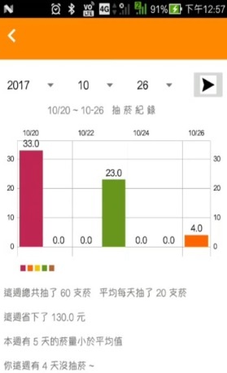
菸消雲散
五大功能
親友互動
定時提醒
菸量紀錄
戒菸 小常識
醫師Q&A
戒菸APP
四大特色
雲端 資料庫
離線存取
親友鼓勵
輕鬆上手
指導老師：陳東栢
專題組員： 鮑明杰、李旻佑、潘政逸、蔡明戰

